Slide 1
Futurismus
Nils, Paul, Noah

Slide 2


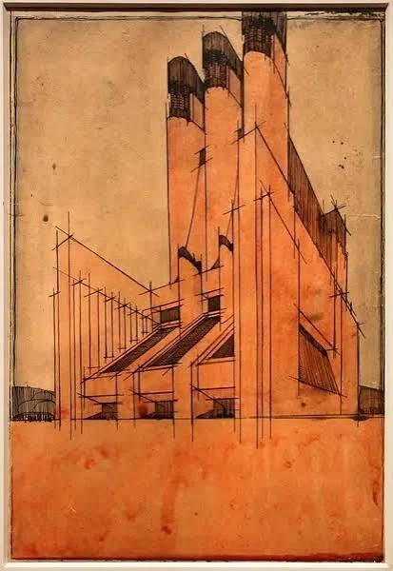
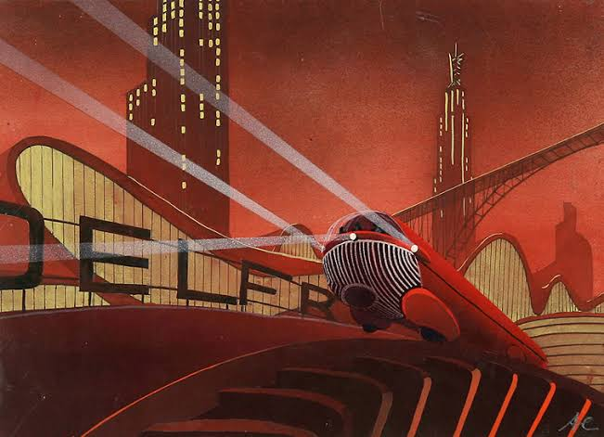
Notes:
- Begeisterung für Technik
- Geschwindigkeit einfangen
- Bruch mit Vergangenheit
- Vorhersage der Zukunft

Slide 3


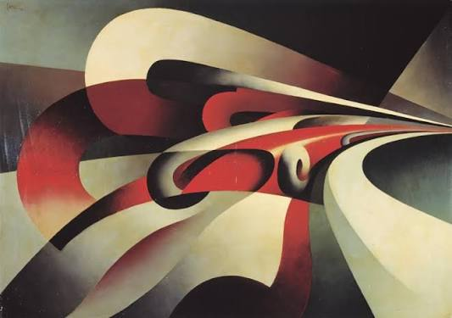
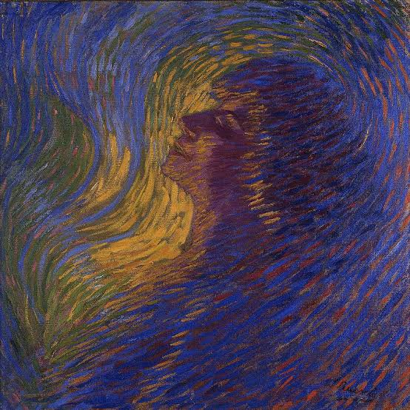

Slide 4
Fazit
Meistens mehrere Frames

